Slide 1

Procesamiento de Imágenes
Domingo Mery
Departamento de Ciencia de la Computación
Escuela de Ingeniería
Universidad Católica de Chile
Introducción a la Restauración de Imágenes
[ Capítulo 6 ]

Slide 2
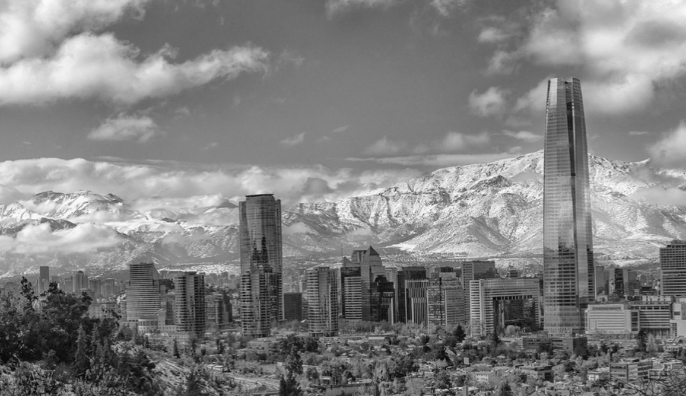
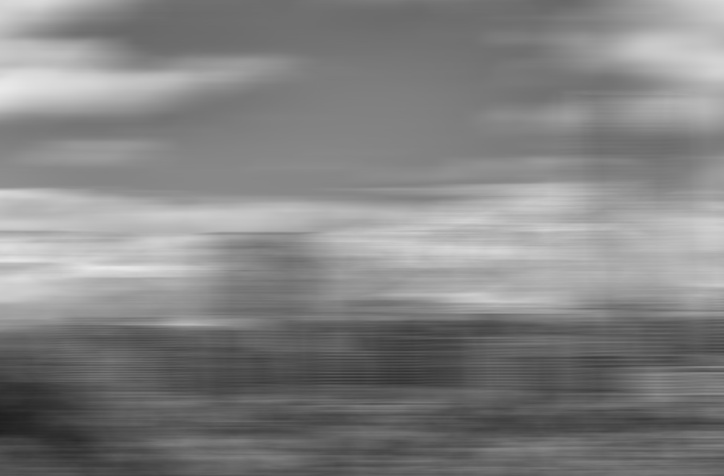
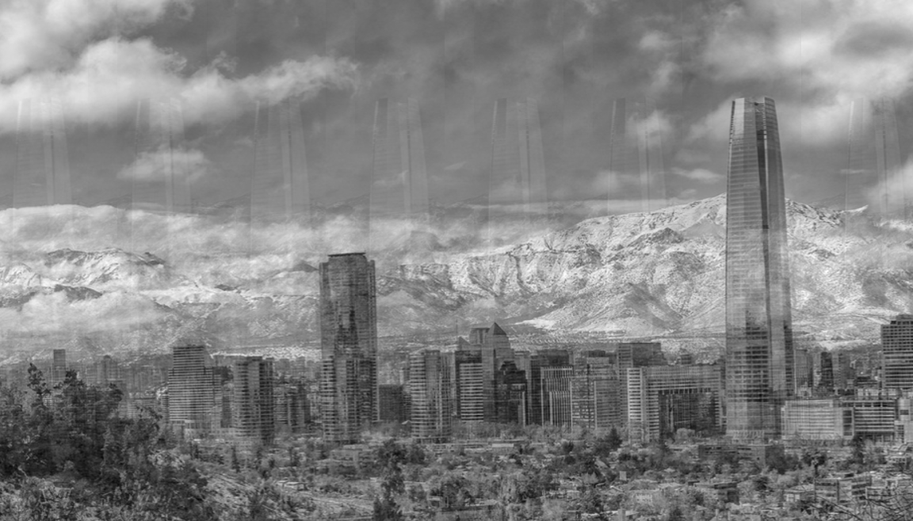
Restauración de Imágenes
En restauración de imágenes la idea es recuperar una imagen ORIGINAL a partir de
imagen DEGRADADA y
conocimiento a priori del proceso de degradación.
La imagen recuperada se le conoce como RESTAURADA.
Degradación
Restauración
ORIGINAL
DEGRADADA
RESTAURADA

Slide 3
Restauración de Imágenes
La degradación es un proceso que puede ser modelado. En este ejemplo la imagen degradada se produce por un movimiento horizontal de la cámara.
La restauración puede llevarse a cabo a partir de la imagen degradada y el conocimiento del modelo de degradación. Obviamente, no se conoce la imagen original.
Degradación
Restauración
ORIGINAL
DEGRADADA
RESTAURADA

Slide 4
Restauración de Imágenes
Modelo de
degradación
ORIGINAL
DEGRADADA
RESTAURADA
Degradación
Restauración

Slide 5
Ejemplo Foto tomada desde un vehículo en movimiento horizontal

Slide 6
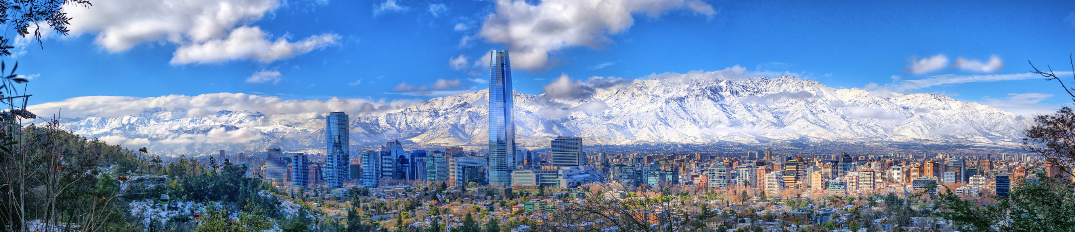
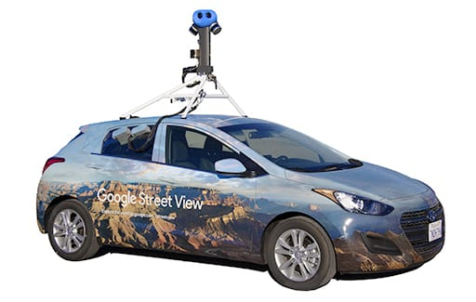

Slide 7
Restauración de Imágenes en Movimiento Uniforme Horizontal
Modelación
línea por
línea
Modelo de
degradación
ORIGINAL
DEGRADADA
RESTAURADA
Degradación
Restauración

Slide 8
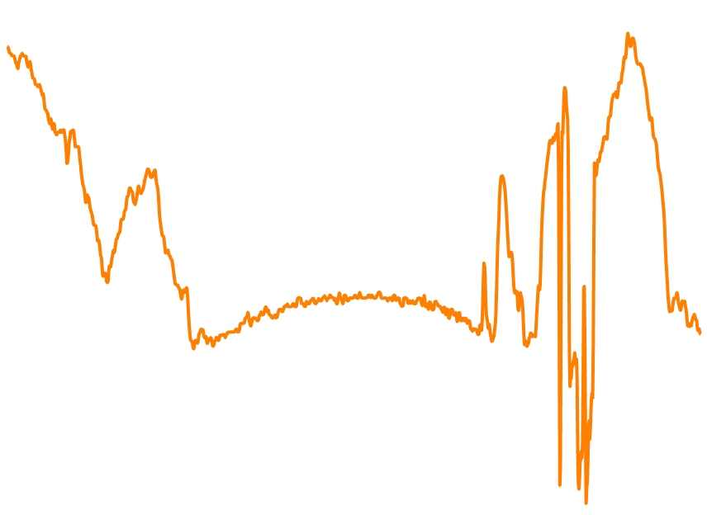
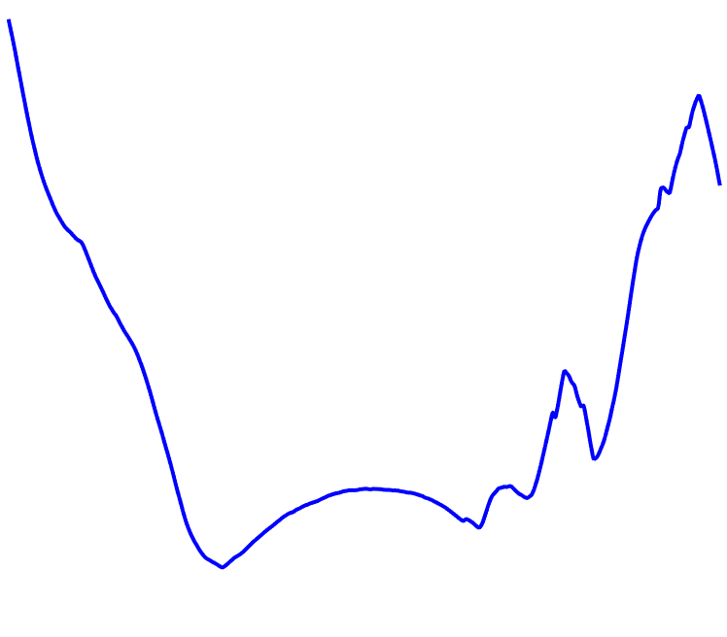
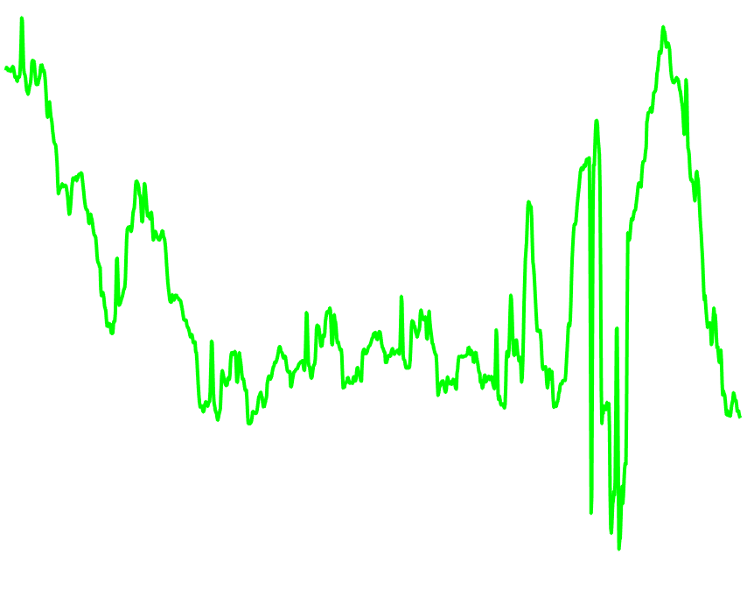
ORIGINAL
DEGRADADA
RESTAURADA
Degradación
Restauración

Slide 9
Modelación de una línea degradada Movimiento Uniforme Horizontal
Para un movimiento de n pixeles, se podría pensar que un pixel en g es el promedio de n pixeles contiguos de f.
n pixeles

Slide 10
Ejemplo para un movimiento de 3 pixeles
F

Slide 11
Ejemplo para un movimiento de 3 pixeles
F
4
6
9
6
4
6
9
6
4
9
9
9
9
6
2
2
9
2
10
10
10
10
10
10

Slide 12
Ejemplo para un movimiento de 3 pixeles
F
4
6
9
6
4
6
9
6
4
9
9
9
9
6
2
2
9
2
10
10
10
10
10
10

Slide 13
Ejemplo para un movimiento de 3 pixeles
F G
4
6
9
6
4
6
6.3
9
6
4
9
9
9
9
6
2
2
9
2
10
10
10
10
10
10
Average: (4+6+9) / 3 = 6.33

Slide 14
Ejemplo para un movimiento de 3 pixeles
F G
4
6
9
6
4
6
6.3 7
6.3
9
6
4
9
9
9
9
6
2
2
9
2
10
10
10
10
10
10
Average: (6+9+6) / 3 = 7

Slide 15
Ejemplo para un movimiento de 3 pixeles
F G
4
6
9
6
4
6
6.3 7 6.3
6.3 7
9
6
4
9
9
9
9
6
2
2
9
2
10
10
10
10
10
10
Average: (9+6+4) / 3 = 6.33

Slide 16
Ejemplo para un movimiento de 3 pixeles
F G
4
6
9
6
4
6
6.3 7 6.3 5.3
En cada fila de F, sólo hay
4 tríos de pixels contiguos que
se pueden promediar.
Por esta razón, G solo tiene
4 columnas.
6.3 7 6.3
9
6
4
9
9
9
9
6
2
2
9
2
10
10
10
10
10
10
Average: (6+4+6) / 3 = 6.33

Slide 17
Ejemplo para un movimiento de 3 pixeles
F G
4
6
9
6
4
6
6.3 7 6.3 5.3
9
6
4
9
9
9
6.3 6.3 7.3 9
9
6
2
2
9
2
5.7 3.3 4.3 4.3
10
10
10
10
10
10
10 10 10 10

Slide 18
Ejemplo para un movimiento de 3 pixeles
F G
4
6
9
6
4
6
6.3 7 6.3 5.3
9
6
4
9
9
9
6.3 6.3 7.3 9
9
6
2
2
9
2
5.7 3.3 4.3 4.3
10
10
10
10
10
10
10 10 10 10
M = 6
N = 4
Pregunta: ¿de qué ancho son las imágenes? ¿por qué F tiene más columnas que G?

Slide 19
F G
4
6
9
6
4
6
6.3 7 6.3 5.3
9
6
4
9
9
9
6.3 6.3 7.3 9
9
6
2
2
9
2
5.7 3.3 4.3 4.3
10
10
10
10
10
10
10 10 10 10
Pregunta: ¿de qué ancho son las imágenes? ¿por qué F tiene más columnas que G?
Si F tiene M columnas y el filtro tiene n elementos ¿cuántas columnas tiene G?

Slide 20
F G h
4
6
9
6
4
6
6.3 7 6.3 5.3
1/3 1/3 1/3
9
6
4
9
9
9
6.3 6.3 7.3 9
9
6
2
2
9
2
5.7 3.3 4.3 4.3
n
10
10
10
10
10
10
10 10 10 10
N = M-n+1
M = N+n-1
M N
Pregunta: ¿de qué ancho son las imágenes? ¿por qué F tiene más columnas que G?
Si F tiene M columnas y el filtro tiene n elementos ¿cuántas columnas tiene G?

Slide 21
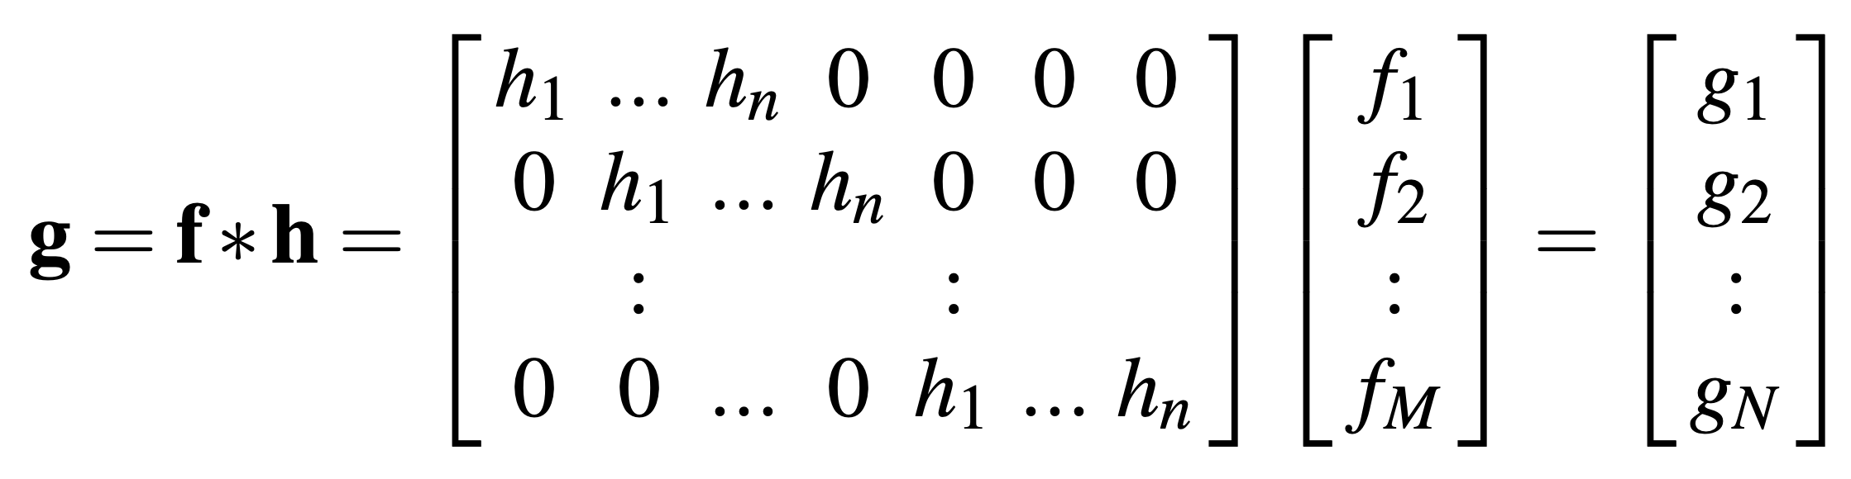
Modelación de una línea degradada Movimiento Uniforme Horizontal
Para un movimiento de n pixeles, se podría pensar que un pixel en g es el promedio de n pixeles de f.
(modelo)
ORIGINAL
DEGRADADA

Slide 22
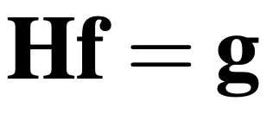
La degradación de un movimiento lineal uniforme de n pixeles equivale a una convolución fila por fila con una máscara h. En esta convolución se toman sólo los elementos válidos de salida, es decir, sólo aquellos que fueron modelados con el promedio de n pixeles.
(modelo)
ORIGINAL
DEGRADADA

Slide 23
ORIGINAL
DEGRADADA
RESTAURADA
Degradación
Restauración
Para un movimiento de n pixeles:

Slide 24

PREGUNTA: Conociendo y , ¿cómo obtener ?
ORIGINAL
DEGRADADA
RESTAURADA
Degradación
Restauración

Slide 25
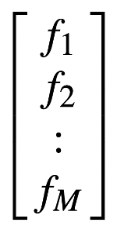


PREGUNTA: Conociendo y , ¿cómo obtener ?
ORIGINAL
DEGRADADA
RESTAURADA
Degradación
Restauración
?
CONOCIDO
DESCONOCIDO
CONOCIDO

Slide 26
PREGUNTA: Conociendo y , ¿cómo obtener ?
El problema consiste en resolver este sistema
de N ecuaciones con M incógnitas
Pero M > N ya que:
Hay más icógnitas
que ecuaciones !!!

Slide 27
PREGUNTA: Conociendo y , ¿cómo obtener ?
Como hay N ecuaciones con M incógnitas con M > N ,
existen infinitas soluciones
La pregunta entonces sería ¿cuál de estas infinitas soluciones
podemos escoger para que sea una buena restauración?

Slide 28
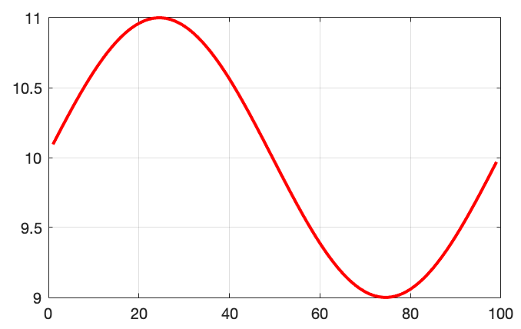
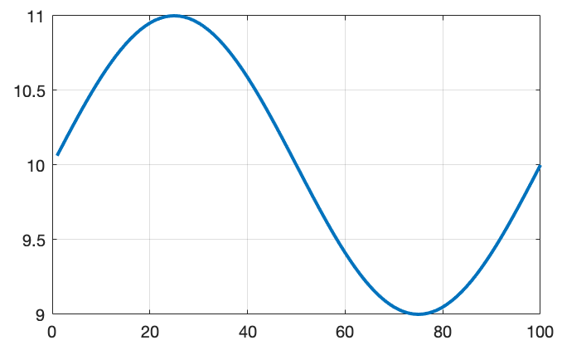
Un ejemplo muy simple
ORIGINAL
DEGRADADA
Degradación

Slide 29
Un ejemplo muy simple

Slide 30
Un ejemplo muy simple
Tenemos 100 ecuaciones con 99 incógnitas.
99x100
Vamos a asumir que es conocido:
Ahora tenemos 99 ecuaciones con 99 incógnitas.
99x100
La solución es simple usando álgebra lineal

Slide 31
Un ejemplo muy simple
99x100
Vamos a asumir que es conocido:
99x100
La solución es simple usando álgebra lineal

Slide 32
Un ejemplo muy simple
99x100
La solución es simple usando álgebra lineal
99x99

Slide 33
Un ejemplo muy simple
ORIGINAL
DEGRADADA
Degradación
Valor conocido
Ideal: 10
Qué pasa si
10,
10.1
10.5, etc.?

Slide 34
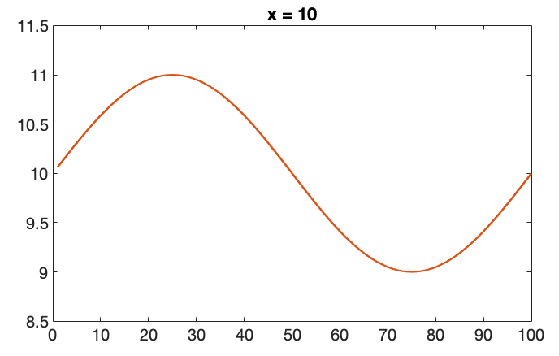
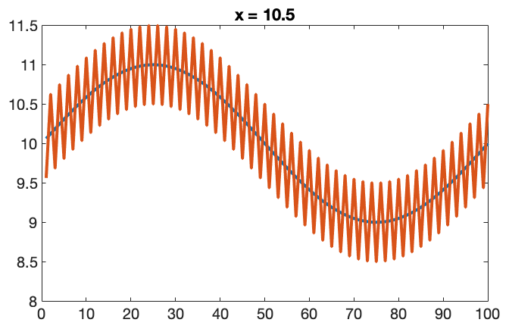
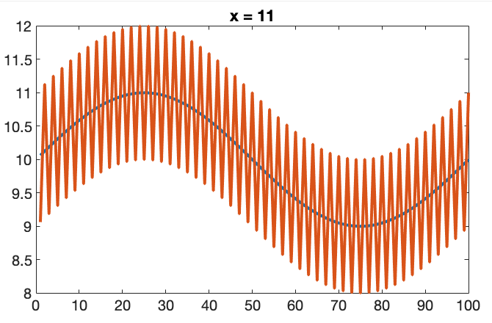
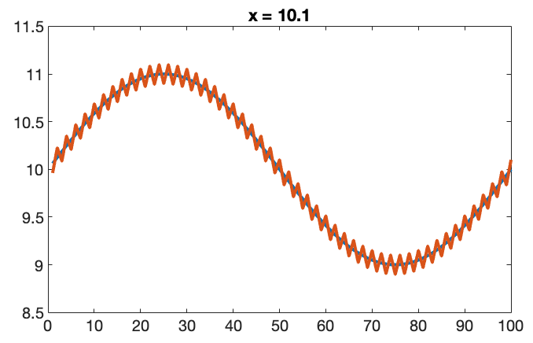
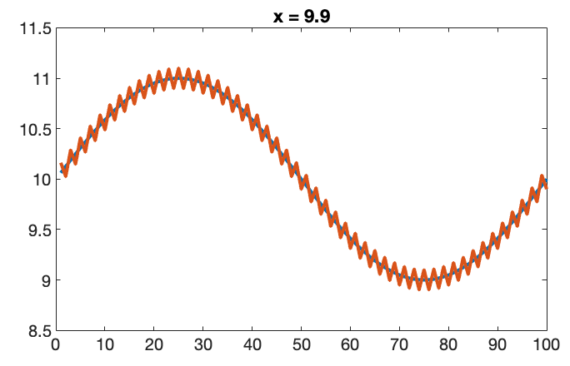
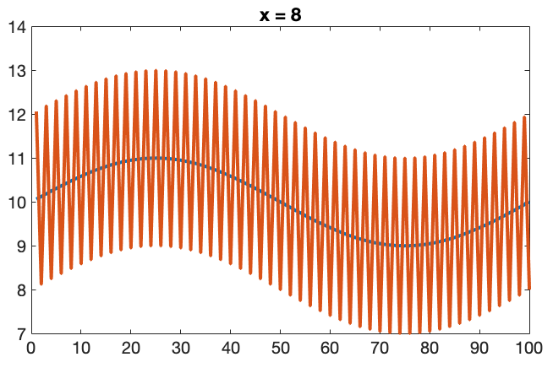

Slide 35
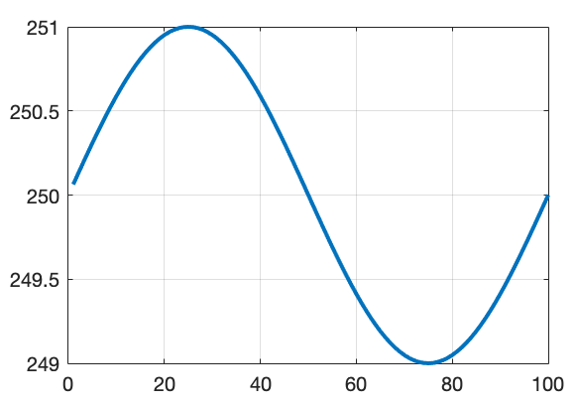
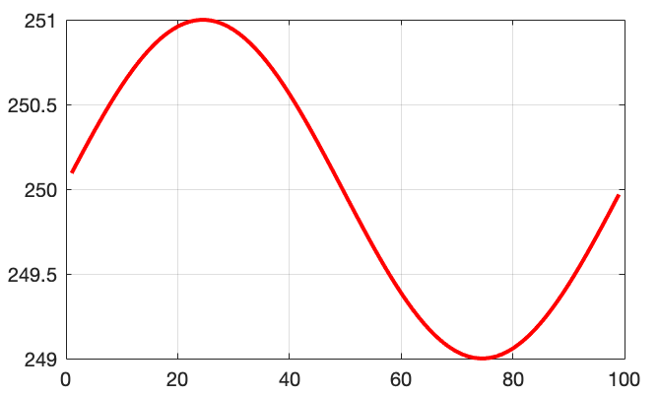
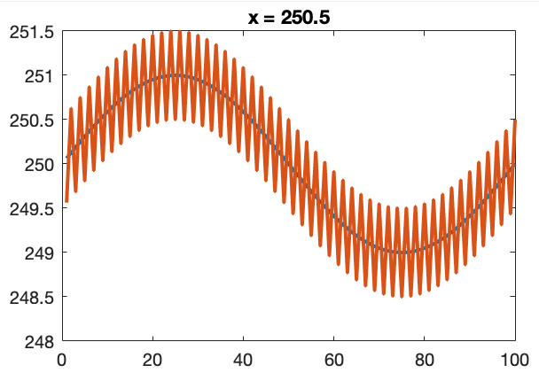
Un ejemplo muy simple
ORIGINAL
DEGRADADA
RESTAURADA
Degradación
Restauración
Se observa que un pequeño error en la estimación de uno de los
valores de f genera fuertes oscilaciones!

Slide 36
Como hay N ecuaciones con M incógnitas con M > N ,
existen infinitas soluciones
La pregunta entonces sería ¿cuál de estas infinitas soluciones
podemos escoger para que sea una buena restauración?
Es necesario contar con un criterio adicional para eliminar el rizado.

Slide 37
Como hay N ecuaciones con M incógnitas con M > N ,
existen infinitas soluciones
La pregunta entonces sería ¿cuál de estas infinitas soluciones
podemos escoger para que sea una buena restauración?
Es necesario contar con un criterio adicional para eliminar el rizado.
Entonces la solución debe satisfacer:
1)

Slide 38
Como hay N ecuaciones con M incógnitas con M > N ,
existen infinitas soluciones
La pregunta entonces sería ¿cuál de estas infinitas soluciones
podemos escoger para que sea una buena restauración?
Es necesario contar con un criterio adicional para eliminar el rizado.
Entonces la solución debe satisfacer:
1) 2)

Slide 39

La norma es una buena métrica del rizado
=
100.2497 100.3743 100.7472
mínimo
100.2547 100.2547 102.2252

Slide 40
Como hay N ecuaciones con M incógnitas con M > N ,
existen infinitas soluciones
La pregunta entonces sería ¿cuál de estas infinitas soluciones
podemos escoger para que sea una buena restauración?
Es necesario contar con un criterio adicional para eliminar el rizado.
Entonces la solución debe satisfacer:
1) 2)

Slide 41
Formulación del problema:
Se tiene una señal de M elementos que ha sido producida
por un proceso de degradación de la señal de la siguiente manera:
2) Se debe encontrar la señal original a partir de y de H usando
un algoritmo de optimización planteado de la siguiente manera:
sujeto a
La estimación de es .

Slide 42
Solución del Problema: (1/2)
sujeto a
Usando multiplicadores de Lagrange:
con
no depende de g.

Slide 43
Solución del Problema: (2/2)
sujeto a
:
Solución para una fila de la imagen
Para un movimiento horizontal de la imagen, las señales son vectores-fila, es necesario entonces calcular la transpuesta:
Solución para
toda la
imagen

